Slide 1

TECH CHALLENGE · FASE 2
Pipeline Híbrida de Alfabetização
Integrando dados públicos para apoiar políticas de alfabetização no Brasil
Guilherme Cosme
RM 372204 · Turma 1IAST · MBA AI Scientist · FIAP / POSTECH
github.com/guillecosme/fiap-ai-scientist-tech-challenge-fase-02

Slide 2
CONTEXTO
O problema
A alfabetização até o final do 2º ano é um marco do desenvolvimento educacional, social e econômico. O país tem uma meta clara para acompanhar esse direito.
O Indicador Criança Alfabetizada mede o percentual de crianças que atingem o nível de leitura esperado. Sozinho, ele mostra onde estamos, mas não explica o porquê nem ajuda a agir.
Para isso, é preciso juntar fontes que hoje vivem separadas: metas, territórios e desempenho dos alunos.
743
pontos no Saeb: o corte que define uma criança alfabetizada
2030
meta para todas as crianças alfabetizadas ao fim do 2º ano
Pipeline de Alfabetização · Tech Challenge Fase 2 · MBA AI Scientist FIAP
02

Slide 3
AS FONTES
O dado certo, hoje, está espalhado
UF
MUN
META
AL
Unidades da federação e regiões
Municípios e vínculo com a UF
Metas nacional, por UF e por município
Desempenho dos alunos por rede
Integradas, essas fontes deixam de ser números soltos e passam a responder onde concentrar esforço, onde estão as maiores desigualdades e o que está melhorando ao longo do tempo.
Pipeline de Alfabetização · Tech Challenge Fase 2 · MBA AI Scientist FIAP
03

Slide 4
VISÃO GERAL
A solução
Uma pipeline de dados que integra essas fontes de forma automática, confiável e barata, na nuvem.
1
2
3
4
Híbrida
Ingestão em lote e em tempo quase real
Medalhão
Camadas de bruto, tratado e analítico
Serverless
Paga pelo uso, sobe e destrói em minutos
Governada
Qualidade validada a cada rodada
Pipeline de Alfabetização · Tech Challenge Fase 2 · MBA AI Scientist FIAP
04

Slide 5
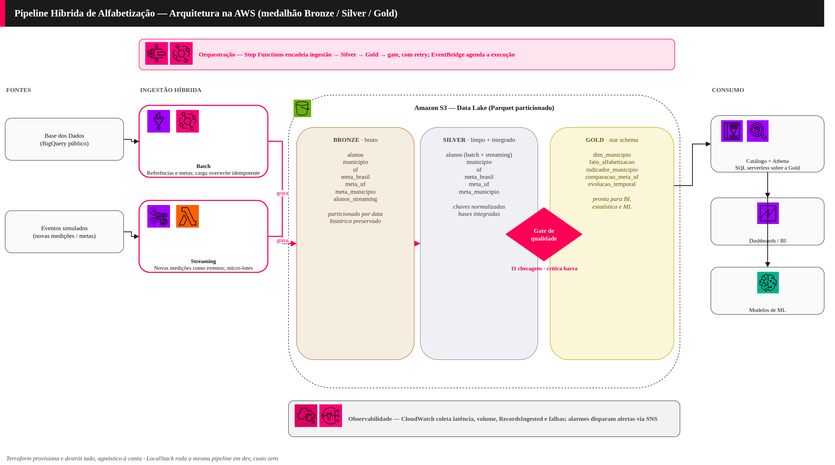
ARQUITETURA
Arquitetura da solução
Pipeline de Alfabetização · Tech Challenge Fase 2 · MBA AI Scientist FIAP
05

Slide 6
INGESTÃO
Ingestão híbrida: cada dado no seu regime
B
Batch
S
Streaming
O que é: carga periódica das bases estáveis, como job Glue agendado pelo EventBridge.
O que é: ingestão de eventos em tempo quase real, via Kinesis e Lambda.
Na pipeline: UF, município e as três metas, lidas da Base dos Dados e gravadas no Bronze.
Na pipeline: produtor simula novas medições (município, rede, indicador) no Kinesis.
Por quê: referências mudam em lotes; recarregar tudo (overwrite) é simples e idempotente.
Por quê: medições chegam continuamente; tratar como evento encurta o caminho até a análise.
Trade-off: reprocessa a base inteira a cada rodada, aceitável pelo volume pequeno.
Trade-off: latência de micro-lote vs custo; Kinesis on-demand paga só pelo que passa.
Pipeline de Alfabetização · Tech Challenge Fase 2 · MBA AI Scientist FIAP
06

Slide 7
MODELO DE DADOS
Camadas medalhão: por que cada uma existe
1
Bronze
2
Silver
3
Gold
Dado bruto, como veio da fonte, particionado por data e versionado.
Por quê Preserva o histórico e permite reprocessar Silver e Gold quando a regra muda.
Trade-off Duplica armazenamento em troca de reprocessamento e auditoria.
Limpo, tipado, com chaves normalizadas e as bases integradas.
Por quê Cria uma fonte única e consistente; alunos batch e streaming no mesmo grão.
Trade-off Custo e complexidade de transformação em troca de simplicidade a jusante.
Star schema (dimensão e fato) e marts prontos, particionados por ano.
Por quê Desnormaliza para consulta rápida e leitura direta por BI e ML.
Trade-off Duplicação e pré-cálculo em troca de performance de consulta.
Pipeline de Alfabetização · Tech Challenge Fase 2 · MBA AI Scientist FIAP
07

Slide 8
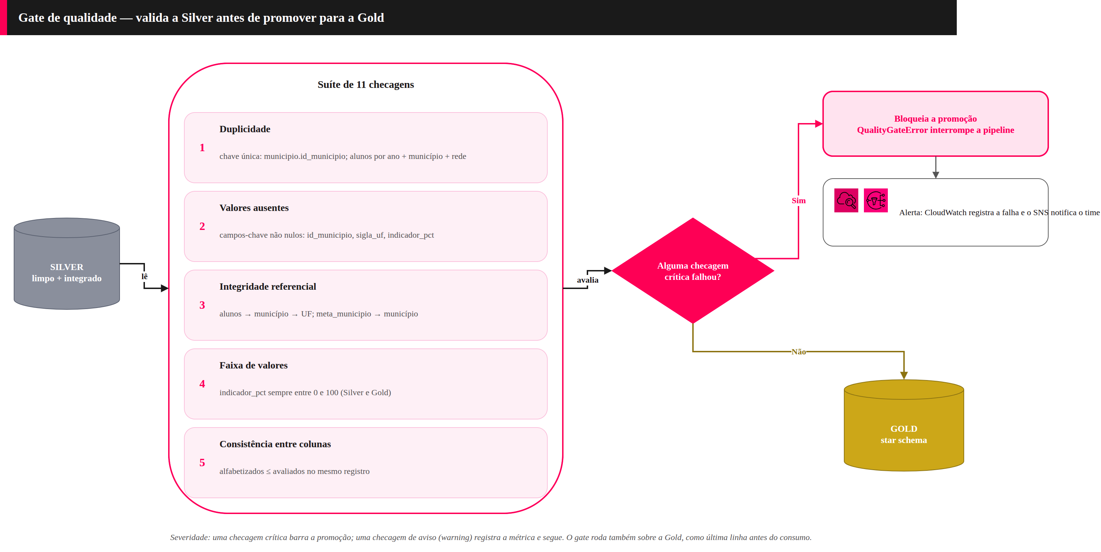
GOVERNANÇA
Gate de qualidade
Trade-offs
Crítica x aviso.
Uma falha crítica barra a promoção; um aviso registra a métrica e segue. Rigor sem travar por qualquer anomalia.
Custo x risco.
Rodar as 11 checagens custa alguns segundos, barato perto do risco de um número errado chegar a um dashboard público.
Onde roda.
Entre Silver e Gold e também sobre a Gold, como última linha antes do consumo.
Pipeline de Alfabetização · Tech Challenge Fase 2 · MBA AI Scientist FIAP
08

Slide 9
OPERAÇÃO E CUSTO
Custo, monitoramento e trade-offs
Serverless de ponta a ponta e observabilidade por CloudWatch e SNS. Abaixo, as escolhas que puxam o custo para baixo.
Escolha | Alternativa | Por que reduz custo
Step Functions + EventBridge | MWAA (Airflow gerenciado) | Serverless por execução; MWAA cobra um ambiente sempre de pé
Parquet particionado | CSV / JSON | Colunar e comprimido; Athena cobra por byte lido, com partition pruning
Kinesis on-demand | Shards provisionados | Escala sozinho e cobra pelo que passa
Ciclo de vida no S3 | Tudo em Standard | Bronze frio migra: Standard-IA aos 30 dias, Glacier aos 120
Glue G.1X, 2 workers | Cluster grande fixo | Dimensionado para o volume; cresce com o dado, sem custo fixo
Teto de bytes no Athena | Sem limite de leitura | Barra query cara antes de virar gasto
Pipeline de Alfabetização · Tech Challenge Fase 2 · MBA AI Scientist FIAP
09

Slide 10
VALOR
Valor e potencial de IA
A Gold sai pronta para alimentar modelos e análises. Três frentes concretas:
1
Antecipar
Prever quais municípios tendem a ficar abaixo da meta e agir antes do resultado consolidado.
Na Gold Insumo: fato por município (indicador_pct, gap_meta_pp, atingiu_meta) mais enriquecimento socioeconômico como base de treino.
2
Enxergar desigualdade
Comparar regiões e redes e identificar grupos em maior vulnerabilidade educacional.
Na Gold Insumo: clusterização sobre indicador, região, rede e distância da meta para achar padrões.
3
Decidir com dados
Priorizar recurso onde há maior distância da meta e medir o efeito das ações no tempo.
Na Gold Insumo: comparação meta vs resultado por UF e município e a evolução temporal ano a ano.
Pipeline de Alfabetização · Tech Challenge Fase 2 · MBA AI Scientist FIAP
10

Slide 11
Dados públicos viram informação acionável
Uma pipeline moderna, barata e confiável, que transforma o indicador de alfabetização em apoio à política pública e já abre a porta para inteligência artificial.
Obrigado.

